Slide 1


KÍNH CHÀO
QUÝ THẦY CÔ VÀ CÁC EM
ĐẾN VỚI BUỔI HỌC HÔM NAY

Slide 2

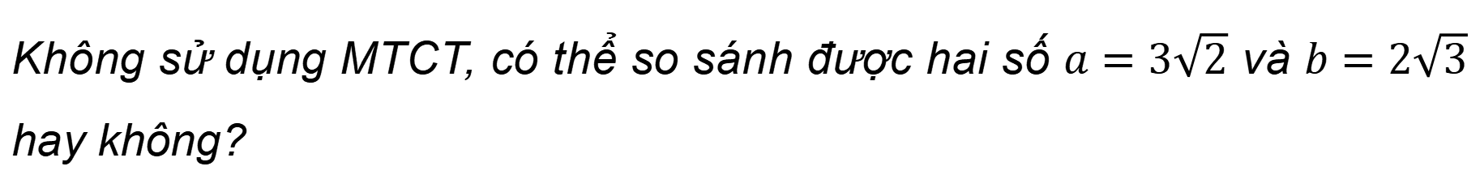
KHỞI ĐỘNG
Không sử dụng MTCT, có thể so sánh được hai số $a=3\sqrt{2}$ và $b=2\sqrt{3}$ hay không?

Slide 3

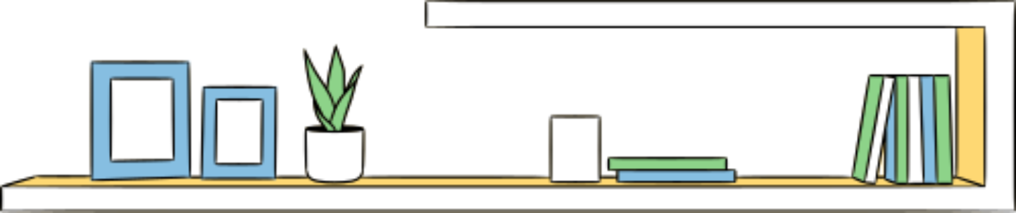
BÀI 9: BIẾN ĐỔI ĐƠN GIẢN VÀ
RÚT GỌN BIỂU THỨC CHỨA CĂN THỨC BẬC HAI

Slide 4


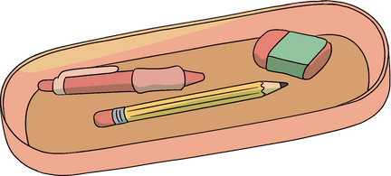
HÌNH THÀNH KIẾN THỨC

Slide 5
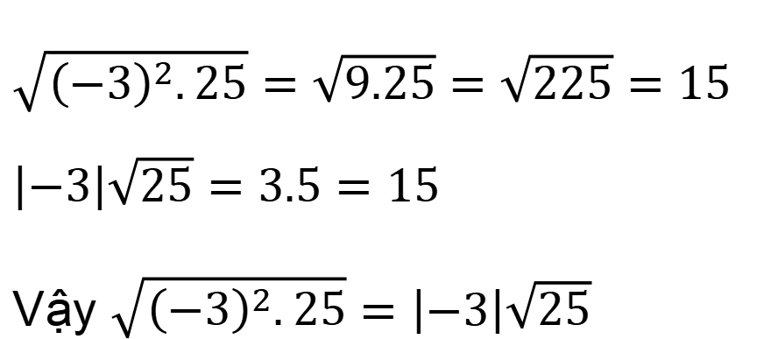
1. Đưa thừa số ra ngoài dấu căn
Hoạt động 1 (SGK – tr.54)
Tính và so sánh $\sqrt{{\left(−3\right)}^{2}.25}$ và $\left|−3\right|\sqrt{25}$
Bài giải
$\sqrt{{\left(−3\right)}^{2}.25}=\sqrt{9.25}=\sqrt{225}=15$
$\left|−3\right|\sqrt{25}=3.5=15$
Vậy $\sqrt{{\left(−3\right)}^{2}.25}=\left|−3\right|\sqrt{25}$

Slide 6
Khái niệm
Nếu $a$ là một số và $b$ là một số không âm thì $\sqrt{a^{2}.b}=\left|a\right|\sqrt{b}$
Chú ý
Phép biến đổi trên gọi là phép đưa thừa số ra ngoài dấu căn.

Slide 7
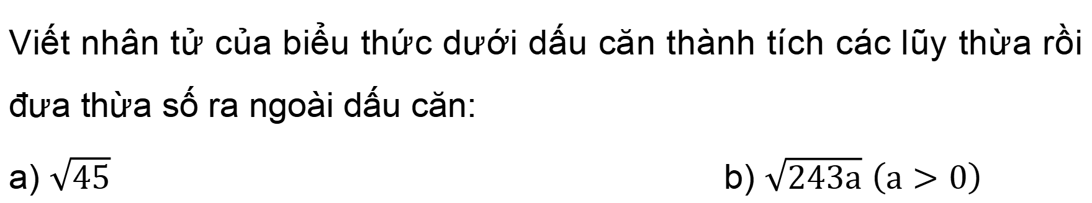
Ví dụ 1 (SGK – tr.54)
Viết nhân tử của biểu thức dưới dấu căn thành tích các lũy thừa rồi đưa thừa số ra ngoài dấu căn:
a) $\sqrt{45}$ b) $\sqrt{243a}$ $\left(a>0\right)$

Slide 8
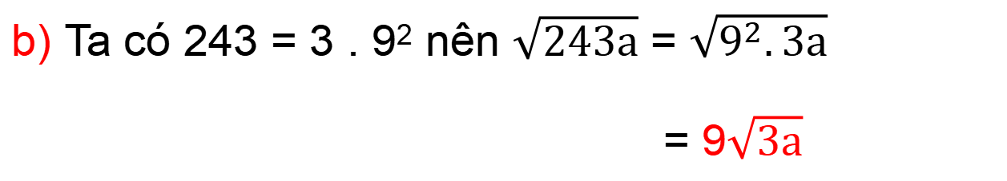
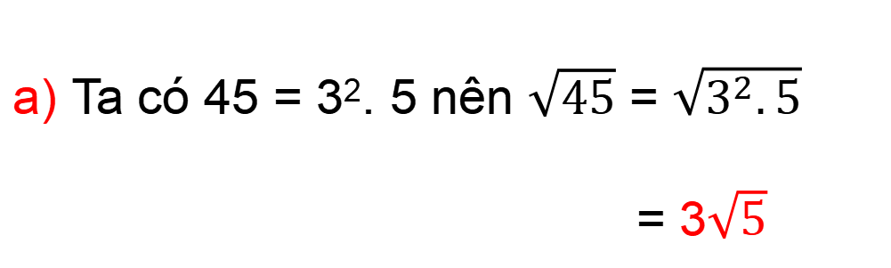
Bài giải
a) Ta có 45 = 3². 5 nên $\sqrt{45}$ = $\sqrt{3^{2}.5}$
= 3$\sqrt{5}$
b) Ta có 243 = 3 . 9² nên $\sqrt{243a}$ = $\sqrt{9^{2}.3a}$
= 9$\sqrt{3a}$

Slide 9
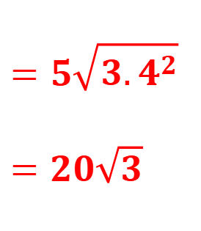
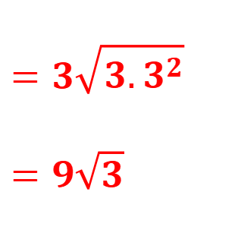
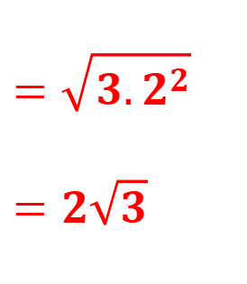
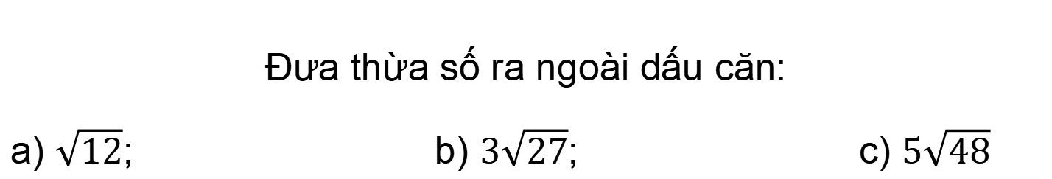
Luyện tập 1 (SGK – tr.54)
Đưa thừa số ra ngoài dấu căn:
a) $\sqrt{12}$; b) $3\sqrt{27}$; c) $5\sqrt{48}$
$$=\sqrt{{3.2}^{2}}$$
$$=2\sqrt{3}$$
$$=3\sqrt{{3.3}^{2}}$$
$$=9\sqrt{3}$$
$$=5\sqrt{{3.4}^{2}}$$
$$=20\sqrt{3}$$
Chú ý
Khi tính toán với những căn thức bậc hai mà biểu thức dưới dấu căn có mẫu, ta thường khử mẫu của biểu thức lấy căn (tức là biến đổi căn thức bậc hai đó thành một biểu thức mà trong căn thức không còn mẫu).

Slide 10
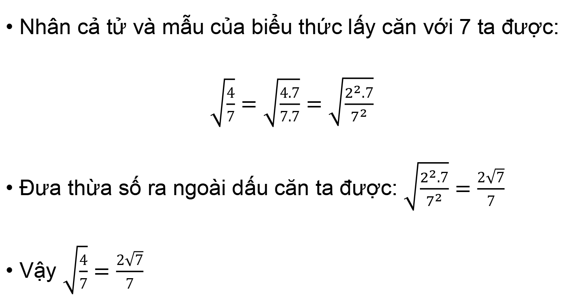
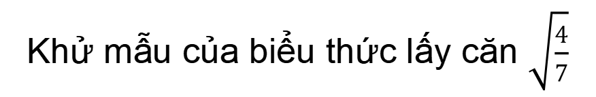
Khử mẫu của biểu thức lấy căn $\sqrt{\frac{4}{7}}$
Ví dụ 2 (SGK – tr.55)
Gợi ý
• Nhân cả tử và mẫu của biểu thức lấy căn với 7 ta được:
$\sqrt{\frac{4}{7}}=\sqrt{\frac{4.7}{7.7}}=\sqrt{\frac{2^{2}.7}{7^{2}}}$
• Đưa thừa số ra ngoài dấu căn ta được: $\sqrt{\frac{2^{2}.7}{7^{2}}}=\frac{2\sqrt{7}}{7}$
• Vậy $\sqrt{\frac{4}{7}}=\frac{2\sqrt{7}}{7}$

Slide 11
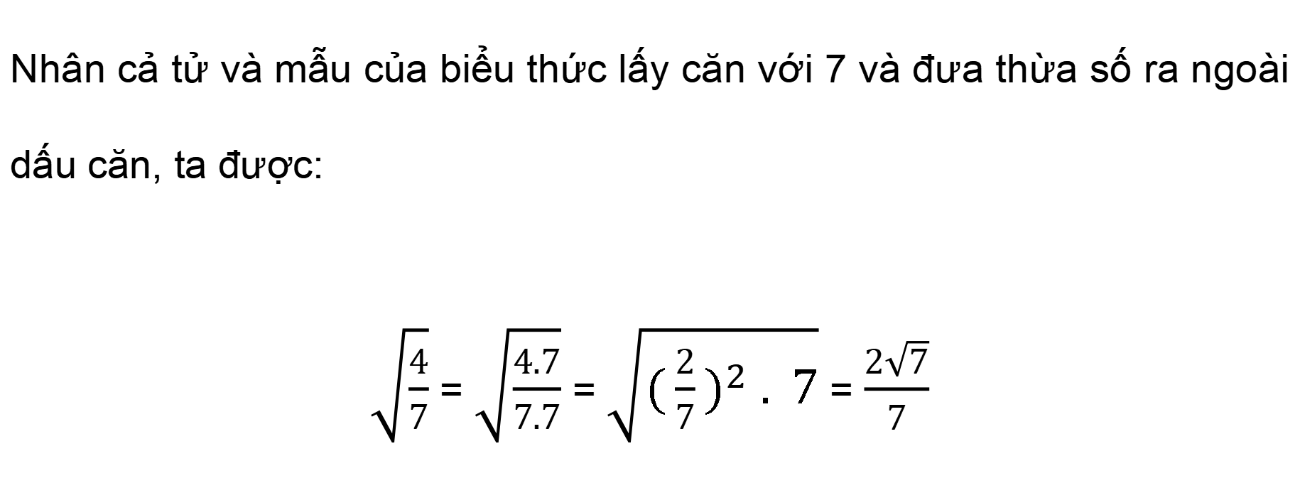
Bài giải
Nhân cả tử và mẫu của biểu thức lấy căn với 7 và đưa thừa số ra ngoài dấu căn, ta được:
$\sqrt{\frac{4}{7}}$ = $\sqrt{\frac{4.7}{7.7}}$ = $\sqrt{{(\frac{2}{7})}^{2} . 7}$ = $\frac{2\sqrt{7}}{7}$

Slide 12

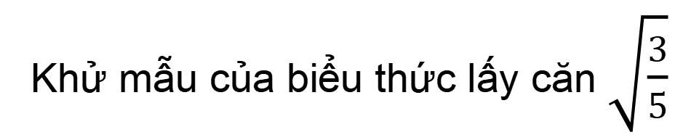
Luyện tập 2 (SGK – tr.55)
Khử mẫu của biểu thức lấy căn $\sqrt{\frac{3}{5}}$
Bài giải
$\sqrt{\frac{3}{5}}$ = $\sqrt{\frac{3.5}{5.5}}$ = $\frac{\sqrt{15}}{5}$

Slide 13


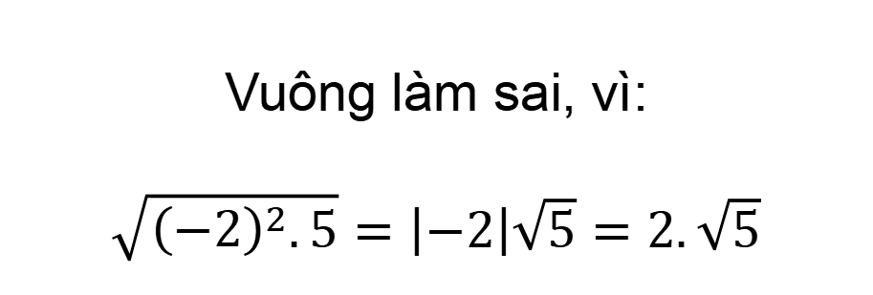
Tranh luận
$$\sqrt{{(−2)}^{2}.5}=−2\sqrt{5}$$
Em có đồng ý với cách làm của Vuông không? Vì sao?
Bài giải
Vuông làm sai, vì:
$\sqrt{{\left(−2\right)}^{2}.5}=\left|−2\right|\sqrt{5}=2.\sqrt{5}$

Slide 14
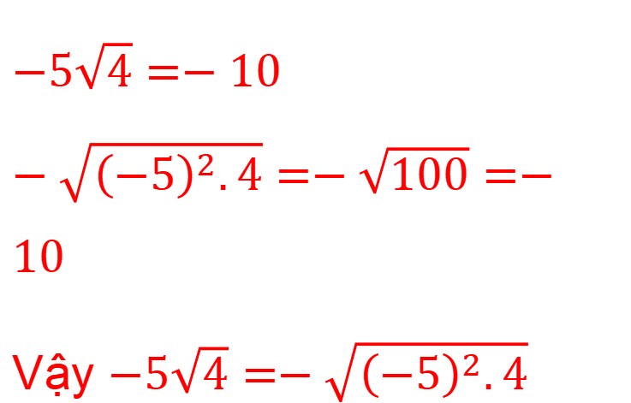
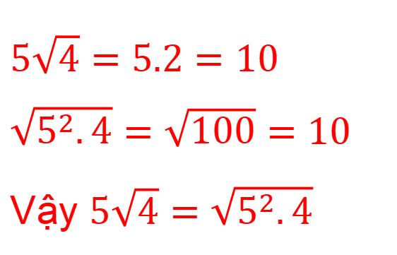
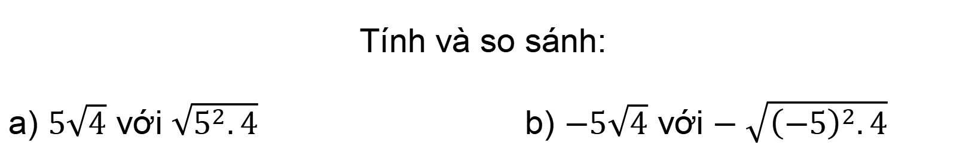
2. Đưa thừa số vào trong dấu căn
Hoạt động 2 (SGK – tr.55)
Tính và so sánh:
a) $5\sqrt{4}$ với $\sqrt{5^{2}.4}$ b) $−5\sqrt{4}$ với $−\sqrt{{\left(−5\right)}^{2}.4}$
$$5\sqrt{4}=5.2=10$$
$\sqrt{5^{2}.4}=\sqrt{100}=10$
Vậy $5\sqrt{4}=\sqrt{5^{2}.4}$
$$−5\sqrt{4}=−10$$
$−\sqrt{{\left(−5\right)}^{2}.4}=−\sqrt{100}=−10$
Vậy $−5\sqrt{4}=−\sqrt{{\left(−5\right)}^{2}.4}$

Slide 15
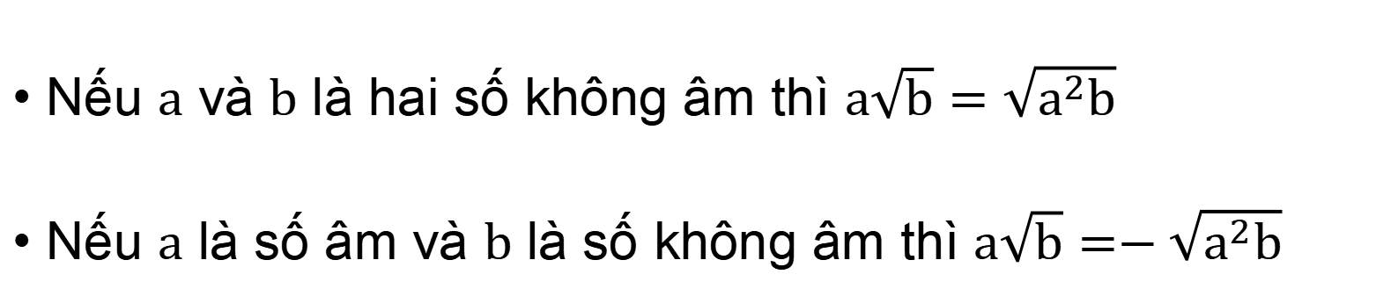
Khái niệm
• Nếu $a$ và $b$ là hai số không âm thì $a\sqrt{b}=\sqrt{a^{2}b}$
• Nếu $a$ là số âm và $b$ là số không âm thì $a\sqrt{b}=−\sqrt{a^{2}b}$
Chú ý
Các phép biến đổi trên gọi là phép đưa thừa số vào trong dấu căn.

Slide 16
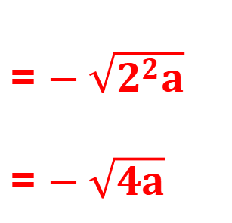
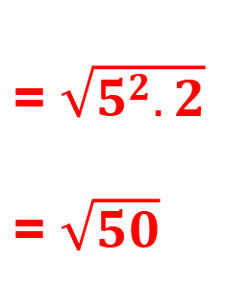
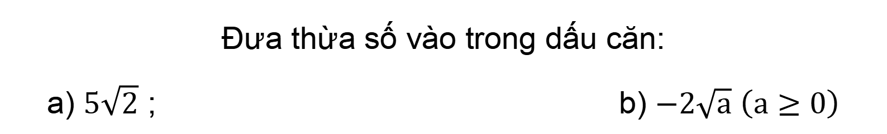
Ví dụ 3 (SGK – tr.56)
Đưa thừa số vào trong dấu căn:
a) $5\sqrt{2}$ ; b) $−2\sqrt{a}$ $\left(a≥0\right)$
= $\sqrt{5^{2}.2}$
= $\sqrt{50}$
= $−\sqrt{2^{2}a}$
= $−\sqrt{4a}$

Slide 17
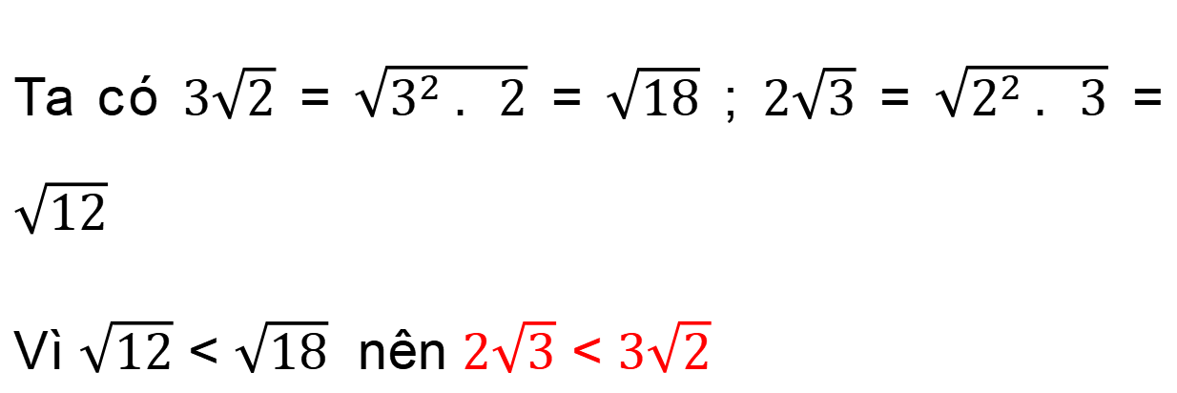
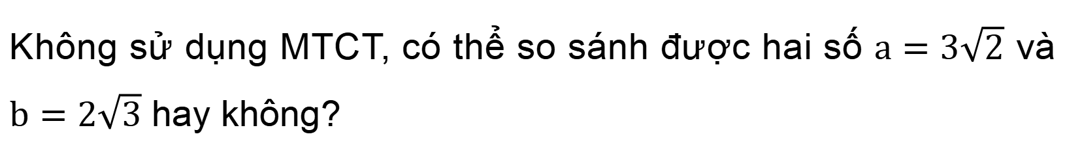
Ví dụ 4 (SGK – tr.56)
Trả lời tình huống mở đầu:
Không sử dụng MTCT, có thể so sánh được hai số $a=3\sqrt{2}$ và $b=2\sqrt{3}$ hay không?
Bài giải
Ta có $3\sqrt{2}$ = $\sqrt{3^{2} . 2}$ = $\sqrt{18}$ ; $2\sqrt{3}$ = $\sqrt{2^{2} . 3}$ = $\sqrt{12}$
Vì $\sqrt{12}$ < $\sqrt{18}$ nên $2\sqrt{3}$ < $3\sqrt{2}$

Slide 18
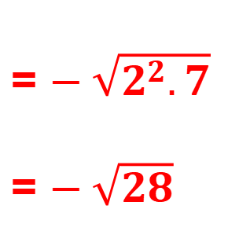
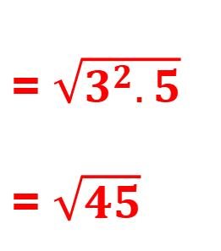
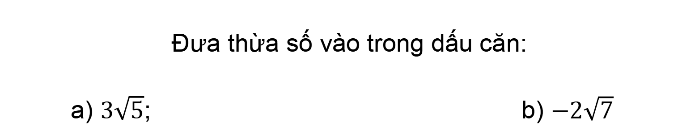
Luyện tập 3 (SGK – tr.56)
Đưa thừa số vào trong dấu căn:
a) $3\sqrt{5}$; b) $−2\sqrt{7}$
= $\sqrt{3^{2}.5}$
= $\sqrt{45}$
= $−\sqrt{2^{2}.7}$
= $−\sqrt{28}$

Slide 19
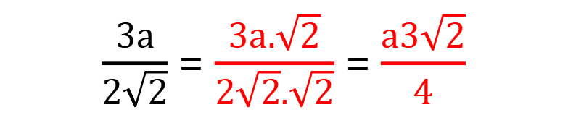
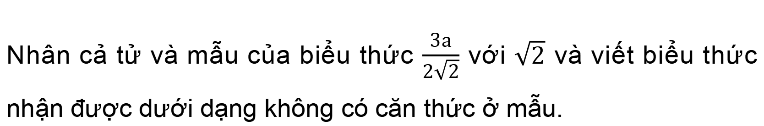
3. Trục căn thức ở mẫu
Hoạt động 3 (SGK – tr.56)
Nhân cả tử và mẫu của biểu thức $\frac{3a}{2\sqrt{2}}$ với $\sqrt{2}$ và viết biểu thức nhận được dưới dạng không có căn thức ở mẫu.
Bài giải
$\frac{3a}{2\sqrt{2}}$ = $\frac{3a.\sqrt{2}}{2\sqrt{2}.\sqrt{2}}$ = $\frac{a3\sqrt{2}}{4}$

Slide 20
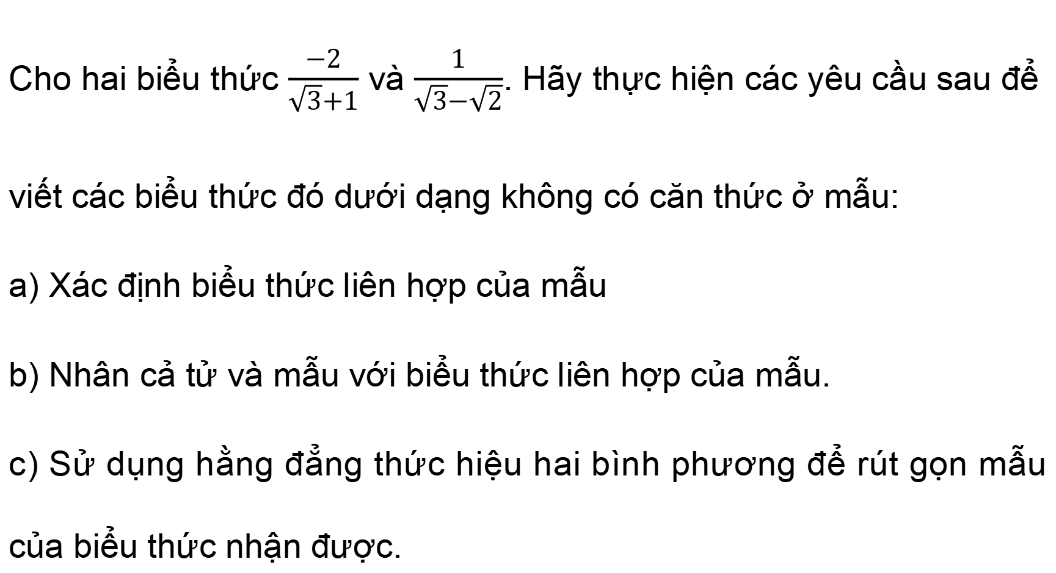
Hoạt động 4 (SGK – tr.56)
Cho hai biểu thức $\frac{−2}{\sqrt{3}+1}$ và $\frac{1}{\sqrt{3}−\sqrt{2}}$. Hãy thực hiện các yêu cầu sau để viết các biểu thức đó dưới dạng không có căn thức ở mẫu:
a) Xác định biểu thức liên hợp của mẫu
b) Nhân cả tử và mẫu với biểu thức liên hợp của mẫu.
c) Sử dụng hằng đẳng thức hiệu hai bình phương để rút gọn mẫu của biểu thức nhận được.

Slide 21
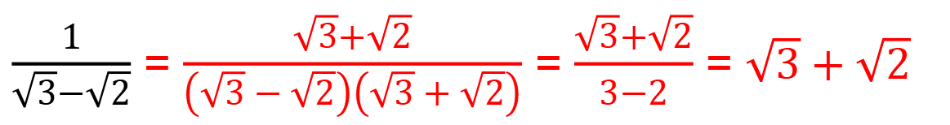
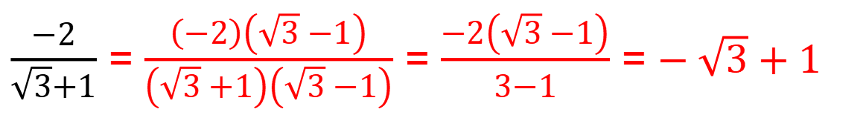
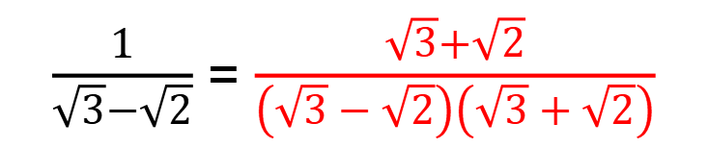
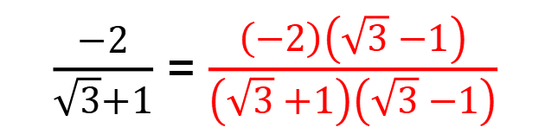
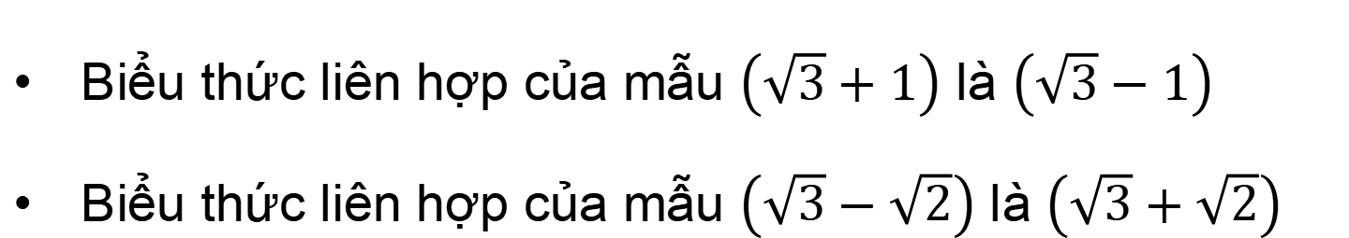
Bài giải
a)
Biểu thức liên hợp của mẫu $\left(\sqrt{3}+1\right)$ là $\left(\sqrt{3}−1\right)$
Biểu thức liên hợp của mẫu $\left(\sqrt{3}−\sqrt{2}\right)$ là $\left(\sqrt{3}+\sqrt{2}\right)$
b)
$\frac{−2}{\sqrt{3}+1}$ = $\frac{\left(−2\right)\left(\sqrt{3}−1\right)}{\left(\sqrt{3}+1\right)\left(\sqrt{3}−1\right)}$
$\frac{1}{\sqrt{3}−\sqrt{2}}$ = $\frac{\sqrt{3}+\sqrt{2}}{\left(\sqrt{3}−\sqrt{2}\right)\left(\sqrt{3}+\sqrt{2}\right)}$
c)
$\frac{−2}{\sqrt{3}+1}$ = $\frac{\left(−2\right)\left(\sqrt{3}−1\right)}{\left(\sqrt{3}+1\right)\left(\sqrt{3}−1\right)}$ = $\frac{−2\left(\sqrt{3}−1\right)}{3−1}$ = $−\sqrt{3}+1$
$\frac{1}{\sqrt{3}−\sqrt{2}}$ = $\frac{\sqrt{3}+\sqrt{2}}{\left(\sqrt{3}−\sqrt{2}\right)\left(\sqrt{3}+\sqrt{2}\right)}$ = $\frac{\sqrt{3}+\sqrt{2}}{3−2}$ = $\sqrt{3}+\sqrt{2}$

Slide 22
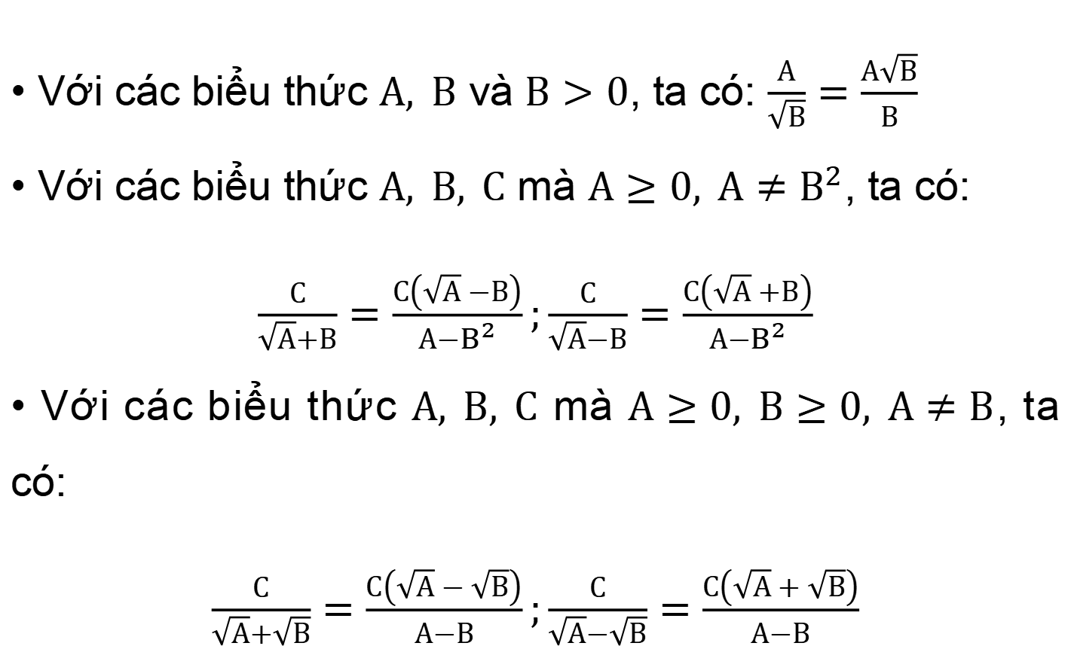
Khái niệm trục căn thức ở mẫu
• Với các biểu thức $A, B$ và $B>0$, ta có: $\frac{A}{\sqrt{B}}=\frac{A\sqrt{B}}{B}$
• Với các biểu thức $A, B, C$ mà $A≥0, A≠B^{2}$, ta có:
$\frac{C}{\sqrt{A}+B}=\frac{C\left(\sqrt{A}−B\right)}{A−B^{2}};\frac{C}{\sqrt{A}−B}=\frac{C\left(\sqrt{A}+B\right)}{A−B^{2}}$
• Với các biểu thức $A, B, C$ mà $A≥0, B≥0, A≠B$, ta có:
$\frac{C}{\sqrt{A}+\sqrt{B}}=\frac{C\left(\sqrt{A}−\sqrt{B}\right)}{A−B};\frac{C}{\sqrt{A}−\sqrt{B}}=\frac{C\left(\sqrt{A}+\sqrt{B}\right)}{A−B}$

Slide 23
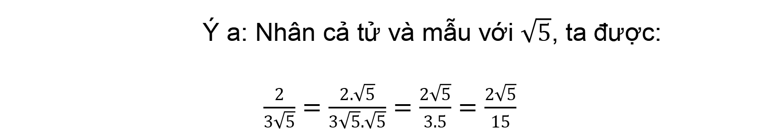
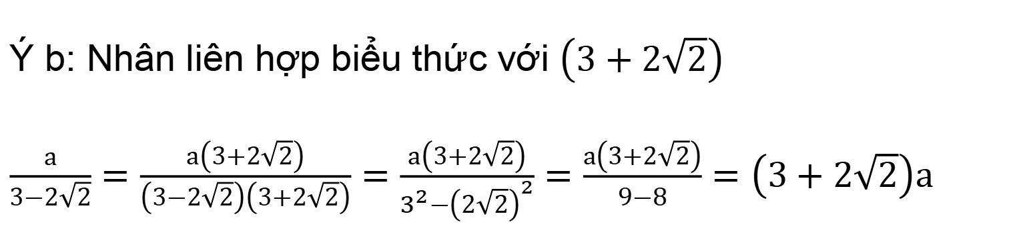
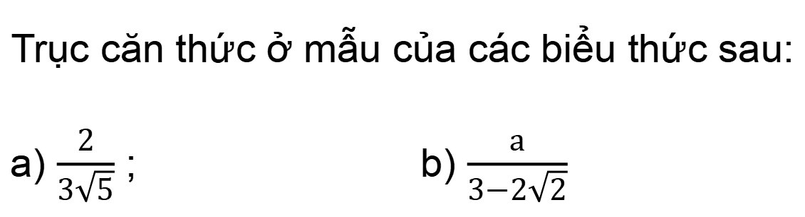
Trục căn thức ở mẫu của các biểu thức sau:
a) $\frac{2}{3\sqrt{5}}$ ; b) $\frac{a}{3−2\sqrt{2}}$
Ví dụ 5 (SGK – tr.57)
Ý a: Nhân cả tử và mẫu với $\sqrt{5}$, ta được:
$\frac{2}{3\sqrt{5}}=\frac{2.\sqrt{5}}{3\sqrt{5}.\sqrt{5}}=\frac{2\sqrt{5}}{3.5}=\frac{2\sqrt{5}}{15}$
Hướng dẫn
Ý b: Nhân liên hợp biểu thức với $\left(3+2\sqrt{2}\right)$
$\frac{a}{3−2\sqrt{2}}=\frac{a\left(3+2\sqrt{2}\right)}{\left(3−2\sqrt{2}\right)\left(3+2\sqrt{2}\right)}=\frac{a\left(3+2\sqrt{2}\right)}{3^{2}−{\left(2\sqrt{2}\right)}^{2}}=\frac{a\left(3+2\sqrt{2}\right)}{9−8}=\left(3+2\sqrt{2}\right)a$

Slide 24
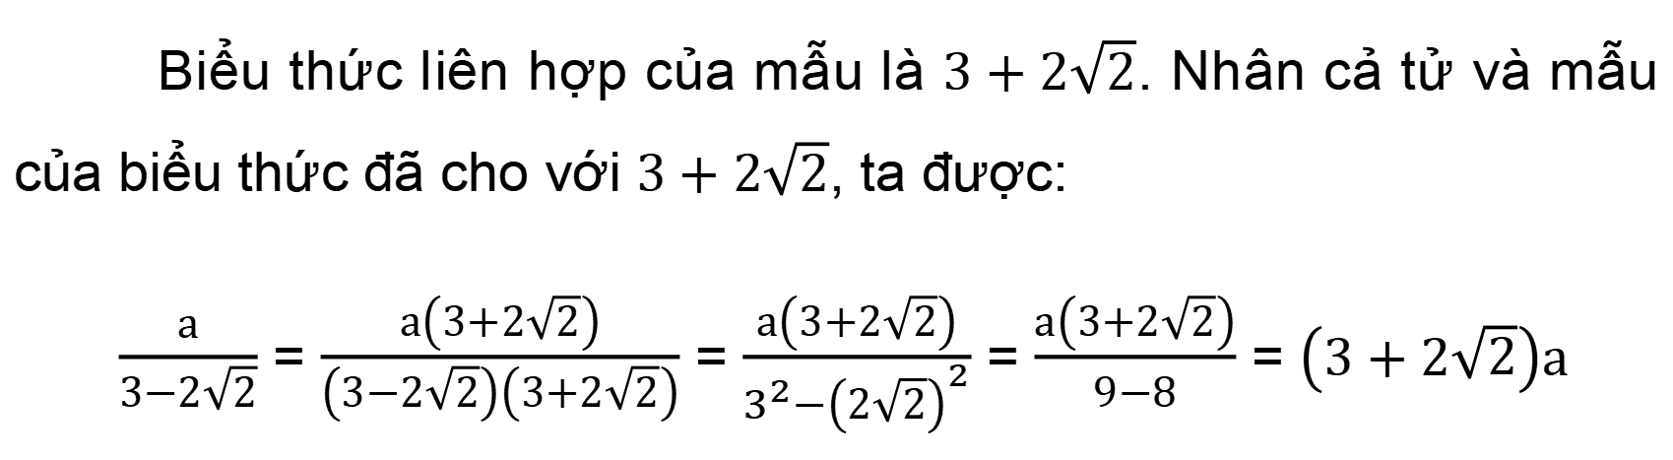
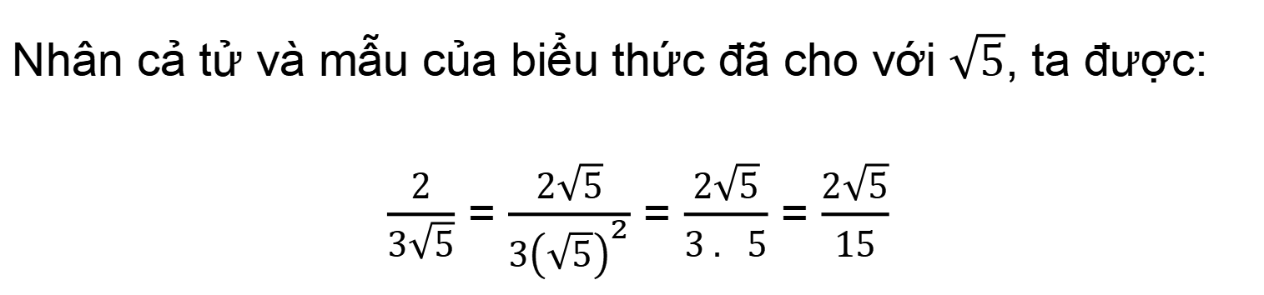
Bài giải
Nhân cả tử và mẫu của biểu thức đã cho với $\sqrt{5}$, ta được:
$\frac{2}{3\sqrt{5}}$ = $\frac{2\sqrt{5}}{3{\left(\sqrt{5}\right)}^{2}}$ = $\frac{2\sqrt{5}}{3 . 5}$ = $\frac{2\sqrt{5}}{15}$
a)
Biểu thức liên hợp của mẫu là $3+2\sqrt{2}$. Nhân cả tử và mẫu của biểu thức đã cho với $3+2\sqrt{2}$, ta được:
$\frac{a}{3−2\sqrt{2}}$ = $\frac{a\left(3+2\sqrt{2}\right)}{\left(3−2\sqrt{2}\right)\left(3+2\sqrt{2}\right)}$ = $\frac{a\left(3+2\sqrt{2}\right)}{3^{2}−{\left(2\sqrt{2}\right)}^{2}}$ = $\frac{a\left(3+2\sqrt{2}\right)}{9−8}$ = $\left(3+2\sqrt{2}\right)a$
b)

Slide 25
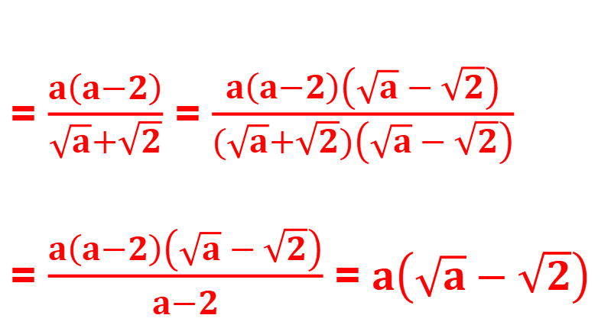
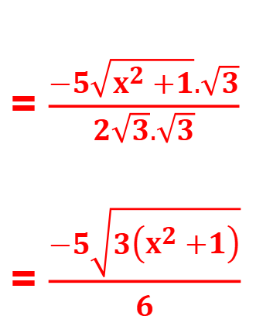
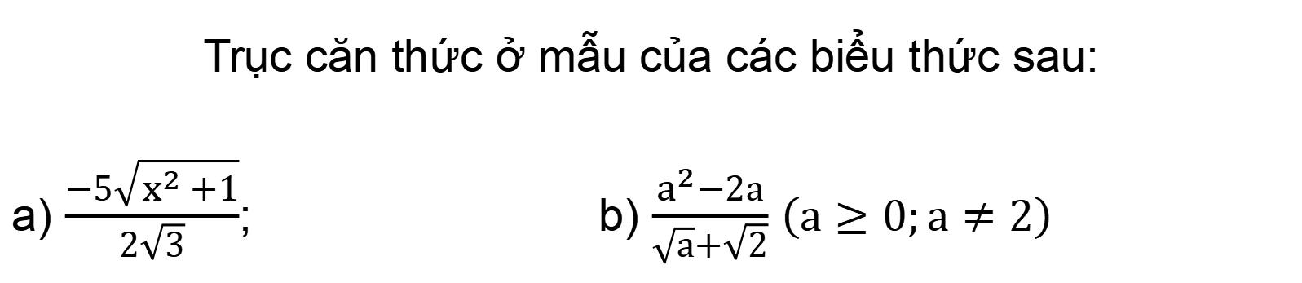
Luyện tập 4 (SGK – tr.57)
Trục căn thức ở mẫu của các biểu thức sau:
a) $\frac{−5\sqrt{x^{2}+1}}{2\sqrt{3}}$; b) $\frac{a^{2}−2a}{\sqrt{a}+\sqrt{2}}$ $\left(a≥0;a≠2\right)$
= $\frac{−5\sqrt{x^{2}+1}.\sqrt{3}}{2\sqrt{3}.\sqrt{3}}$
= $\frac{−5\sqrt{3\left(x^{2}+1\right)}}{6}$
= $\frac{a\left(a−2\right)}{\sqrt{a}+\sqrt{2}}$ = $\frac{a\left(a−2\right)\left(\sqrt{a}−\sqrt{2}\right)}{(\sqrt{a}+\sqrt{2})\left(\sqrt{a}−\sqrt{2}\right)}$
= $\frac{a\left(a−2\right)\left(\sqrt{a}−\sqrt{2}\right)}{a−2}$ = $a\left(\sqrt{a}−\sqrt{2}\right)$

Slide 26
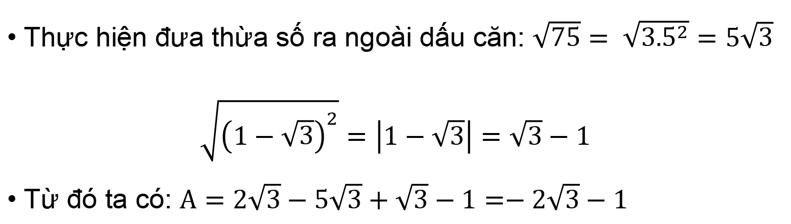
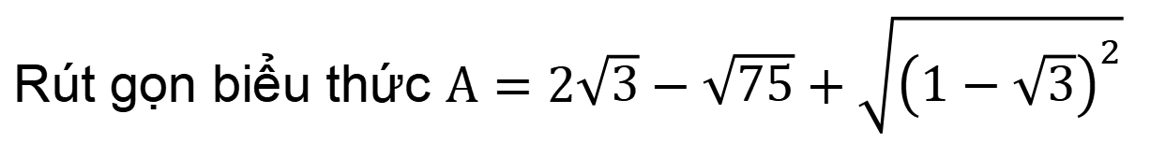
4. Rút gọn biểu thức chứa căn thức bậc hai
Ví dụ 6 (SGK – tr.58)
Rút gọn biểu thức $A=2\sqrt{3}−\sqrt{75}+\sqrt{{\left(1−\sqrt{3}\right)}^{2}}$
Hướng dẫn
• Thực hiện đưa thừa số ra ngoài dấu căn: $\sqrt{75}= \sqrt{{3.5}^{2}}=5\sqrt{3}$
$\sqrt{{\left(1−\sqrt{3}\right)}^{2}}=\left|1−\sqrt{3}\right|=\sqrt{3}−1$
• Từ đó ta có: $A=2\sqrt{3}−5\sqrt{3}+\sqrt{3}−1=−2\sqrt{3}−1$

Slide 27
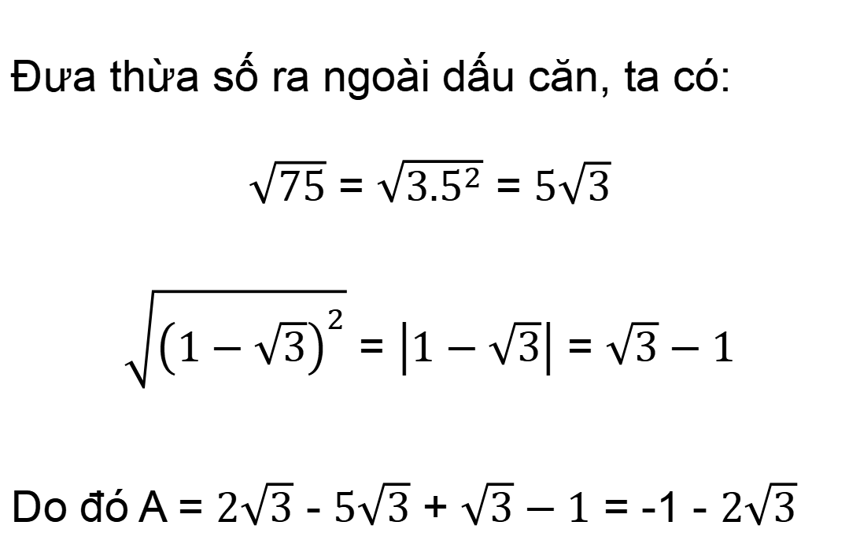
Bài giải
Đưa thừa số ra ngoài dấu căn, ta có:
$\sqrt{75}$ = $\sqrt{{3.5}^{2}}$ = $5\sqrt{3}$
$\sqrt{{\left(1−\sqrt{3}\right)}^{2}}$ = $\left|1−\sqrt{3}\right|$ = $\sqrt{3}−1$
Do đó A = $2\sqrt{3}$ - $5\sqrt{3}$ + $\sqrt{3}−1$ = -1 - $2\sqrt{3}$

Slide 28
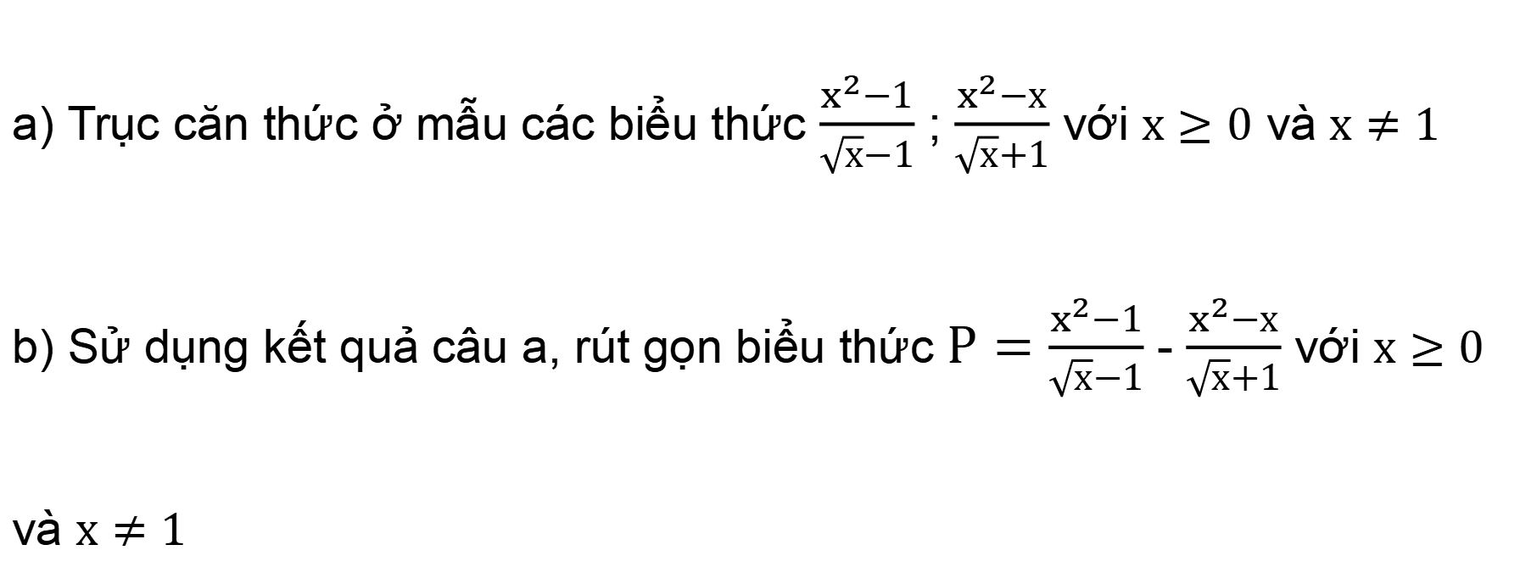
Ví dụ 7 (SGK – tr.58)
a) Trục căn thức ở mẫu các biểu thức $\frac{x^{2}−1}{\sqrt{x}−1}$ ; $\frac{x^{2}−x}{\sqrt{x}+1}$ với $x≥0$ và $x≠1$
b) Sử dụng kết quả câu a, rút gọn biểu thức $P=\frac{x^{2}−1}{\sqrt{x}−1}$ - $\frac{x^{2}−x}{\sqrt{x}+1}$ với $x≥0$
và $x≠1$

Slide 29
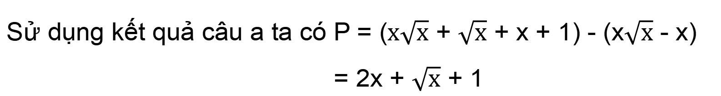

Bài giải
a)
Ta có: $\frac{x^{2}−1}{\sqrt{x}−1}$ = $\frac{{(x}^{2}−1)(\sqrt{x}+1)}{(\sqrt{x}−1)(\sqrt{x}+1)}$ = $\frac{(x−1)(x+1)(\sqrt{x}+1)}{x −1}$
= (x + 1)($\sqrt{x}$ + 1) = $x\sqrt{x}$ + $\sqrt{x}$ + x + 1.
$\frac{x^{2}−x}{\sqrt{x}+1}$ = $\frac{{(x}^{2}−x)(\sqrt{x}−1)}{(\sqrt{x}+1)(\sqrt{x}−1)}$ = $\frac{x(x−1)(\sqrt{x}−1)}{x −1}$ = x($\sqrt{x}$ - 1) = x$\sqrt{x}$ - x.
b)
Sử dụng kết quả câu a ta có P = ($x\sqrt{x}$ + $\sqrt{x}$ + x + 1) - (x$\sqrt{x}$ - x)
= 2x + $\sqrt{x}$ + 1

Slide 30


Luyện tập 5 (SGK – tr.58)
Rút gọn biểu thức sau:
$\left(\frac{\sqrt{22}−\sqrt{11}}{1−\sqrt{2}}+\frac{\sqrt{21}−\sqrt{7}}{1−\sqrt{3}}\right).\left(\sqrt{7}−\sqrt{11}\right)$
Gợi ý
Không nên trục căn thức ở mẫu bằng cách nhân liên hợp, mà nên phân tích tử.
• $\sqrt{22}−\sqrt{11}=\sqrt{11}.\left(\sqrt{2}−1\right)$
• $\sqrt{21}−\sqrt{7}=\sqrt{7}.\left(\sqrt{3}−1\right)$

Slide 31

Bài giải
$\left(\frac{\sqrt{22}−\sqrt{11}}{1−\sqrt{2}}+\frac{\sqrt{21}−\sqrt{7}}{1−\sqrt{3}}\right).\left(\sqrt{7}−\sqrt{11}\right)$
$=\left[\frac{\sqrt{11}.\left(\sqrt{2}−1\right)}{1−\sqrt{2}}+\frac{\sqrt{7}.\left(\sqrt{3}−1\right)}{1−\sqrt{3}}\right].\left(\sqrt{7}−\sqrt{11}\right)$
$=\left[\frac{\sqrt{11}.\left(\sqrt{2}−1\right)}{−\left(\sqrt{2}−1\right)}+\frac{\sqrt{7}.\left(\sqrt{3}−1\right)}{−\left(\sqrt{3}−1\right)}\right].\left(\sqrt{7}−\sqrt{11}\right)$
$=\left(−\sqrt{11}−\sqrt{7}\right).\left(\sqrt{7}−\sqrt{11}\right)$ $=−\left(\sqrt{7}+\sqrt{11}\right)\left(\sqrt{7}−\sqrt{11}\right)$
$=−\left(7−11\right)$
$=4$

Slide 32

Vận dụng (SGK – tr.58, 59)
Trong thuyết tương đối, khối lượng $m$ (kg) của một vật khi chuyển động với vận tốc $v$ (m/s) được cho bởi công thức
$m=\frac{m_{0}}{\sqrt{1−\frac{v^{2}}{c^{2}}}}$
Trong đó $m_{0}$ (kg) là khối lượng của vật khi đứng yên, $c$ (m/s) là vận tốc của ánh sáng trong chân không.
a) Viết lại công thức tính khối lượng $m$ dưới dạng không có căn thức ở mẫu.
b) Tính khối lương $m$ theo $m_{0}$ (làm tròn đến chữ số thập phân thứ ba) khi vận chuyển động với vận tốc $v=\frac{1}{10}c$

Slide 33


Bài giải
a)
$\sqrt{1−\frac{v^{2}}{c^{2}}}=\sqrt{\frac{c^{2}−v^{2}}{c^{2}}}=\frac{\sqrt{c^{2}−v^{2}}}{c}$ nên: $m=\frac{m_{0}c}{\sqrt{\left(c^{2}−v^{2}\right)}}=\frac{m_{0}c\sqrt{c^{2}−v^{2}}}{c^{2}−v^{2}}$
b)
Nếu $v=\frac{1}{10}c$ thì $\frac{v}{c}=\frac{1}{10}$ suy ra:
$1−\frac{v^{2}}{c^{2}}=1−\frac{1}{100}=\frac{99}{100}$ , do đó: $\sqrt{1−\frac{v^{2}}{c^{2}}}=\frac{\sqrt{99}}{10}$
$m=\frac{10m_{0}}{\sqrt{99}}≈1,005m_{0}$

Slide 34



LUYỆN TẬP

Slide 35






Câu 1. Đưa thừa số ra ngoài dấu căn của biểu thức $\sqrt{16a^{3}{\left(−b\right)}^{2}}$ với $a≥0$ ta được:
A. $−4ab\sqrt{a}$
B. $4ab\sqrt{a}$
C. $4a\left|b\right|\sqrt{a}$
C. $4a\left|b\right|\sqrt{a}$
D. $−4a\left|b\right|\sqrt{a}$

Slide 36






Câu 2. Đưa thừa số vào trong dấu căn của biểu thức $\left(a−2\right)\sqrt{\frac{a}{2−a}}$ với $0<a<2$, ta được:
A. $\sqrt{a\left(a−2\right)}$
B. $\sqrt{a\left(2−a\right)}$
C. $−\sqrt{a\left(a−2\right)}$
D. $−\sqrt{a\left(2−a\right)}$
D. $−\sqrt{a\left(2−a\right)}$

Slide 37






Câu 3. Khử mẫu của biểu thức $\sqrt{\frac{15}{24}}$ ta được:
A. $\frac{1}{12}\sqrt{15}$
B. $\frac{\sqrt{15}}{\sqrt{24}}$
C. $\frac{1}{8}\sqrt{5}$
D. $\frac{1}{4}\sqrt{10}$
D. $\frac{1}{4}\sqrt{10}$

Slide 38






Câu 4. Trục căn thức ở mẫu của biểu thức $\frac{2}{\sqrt{7}−\sqrt{5}}$ ta được:
A. $2\left(\sqrt{7}+\sqrt{5}\right)$
B. $\frac{\sqrt{7}+\sqrt{5}}{2}$
C. $\sqrt{7}+\sqrt{5}$
C. $\sqrt{7}+\sqrt{5}$
D. $\sqrt{7}−\sqrt{5}$

Slide 39






Câu 5. Tính giá trị của biểu thức
A = $\frac{1}{\sqrt{2}+\sqrt{2+\sqrt{3}}}$ + $\frac{1}{\sqrt{2}−\sqrt{2−\sqrt{3}}}$ ta được:
A. $\sqrt{2}$
A. $\sqrt{2}$
B. $\frac{\sqrt{2}}{2}$
C. $2\sqrt{2}$
D. $−\sqrt{2}$

Slide 40






Đưa thừa số ra ngoài dấu căn:
a) $\sqrt{52}$ ; b) $\sqrt{27a}$ (a $≥$ 0) ; c) $\sqrt{50\sqrt{2}+100}$ ; d) $\sqrt{9\sqrt{5}−18}$
3.17 (SGK – tr.59)
Bài giải
a) $\sqrt{52}$ b) $\sqrt{27a}$
c) $\sqrt{50\sqrt{2}+100}$
d) $\sqrt{9\sqrt{5}−18}$
$$=\sqrt{{13.2}^{2}}=2\sqrt{13}$$
$$=\sqrt{{3.3}^{2}a}=3\sqrt{3a}$$
$$=\sqrt{5^{2}\left(2\sqrt{2}+4\right)}=5\sqrt{2\sqrt{2}+4}$$
$$=\sqrt{3^{2}\left(\sqrt{5}−2\right)}=3\sqrt{\sqrt{5}−2}$$

Slide 41






Đưa thừa số vào trong dấu căn:
a) $4\sqrt{3}$ ; b) $−2\sqrt{7}$ ; c) $4\sqrt{\frac{15}{2}}$ ; d) $−5\sqrt{\frac{16}{5}}$
3.18 (SGK – tr.59)
Bài giải
a) $4\sqrt{3}$ b) $−2\sqrt{7}$
c) $4\sqrt{\frac{15}{2}}$ d) $−5\sqrt{\frac{16}{5}}$
$$=\sqrt{4^{2}.3}=\sqrt{48}$$
$$=−\sqrt{2^{2}.7}=−\sqrt{28}$$
$$=\sqrt{4^{2}.\frac{15}{2}}=\sqrt{120}$$
$$=−\sqrt{5^{2}.\frac{16}{5}}=−\sqrt{80}$$

Slide 42






3.19 (SGK – tr.59)
Khử mẫu trong dấu căn:
a) $2a.\sqrt{\frac{3}{5}}$
= 2a . $\sqrt{\frac{3.5}{5^{2}}}$ = $\frac{2a\sqrt{15}}{5}$
b) $−3x.\sqrt{\frac{5}{x}}$ ( x > 0)
Với $x>0$, ta có:
$−3x.\sqrt{\frac{5}{x}}=−3x\sqrt{\frac{5x}{x^{2}}}=−3x.\frac{\sqrt{5x}}{\left|x\right|}=−3x.\frac{\sqrt{5x}}{x}=−3\sqrt{5x}$.
c) $−\sqrt{\frac{3a}{b}}$ ($a≥0, b>0$)
Với $a≥0, b>0$, ta có:
$−\sqrt{\frac{3a}{b}}=−\sqrt{\frac{3ab}{b^{2}}}=−\frac{\sqrt{3ab}}{\left|b\right|}=−\frac{\sqrt{3ab}}{b}$

Slide 43





3.20 (SGK – tr.59)
Trục căn thức ở mẫu:
a) $\frac{4+3\sqrt{5}}{\sqrt{5}}$
b) $\frac{1}{\sqrt{5}−2}$
c) $\frac{3+\sqrt{3}}{1−\sqrt{3}}$
d) $\frac{\sqrt{2}}{\sqrt{3}+\sqrt{2}}$
= $\frac{\left(4+3\sqrt{5}\right).\sqrt{5}}{{\left(\sqrt{5}\right)}^{2}}=\frac{4\sqrt{5}+15}{5}$
= $\frac{\sqrt{5}+2}{(\sqrt{5}−2)(\sqrt{5}+2)}=\frac{\sqrt{5}+2}{5−4}=\sqrt{5}+2$
= $\frac{(3+\sqrt{3})(1+\sqrt{3})}{(1−\sqrt{3})(1+\sqrt{3})}=\frac{3+4\sqrt{3}+{\left(\sqrt{3}\right)}^{2}}{1−3}=−3−2\sqrt{3}$
= $\frac{\sqrt{2}(\sqrt{3}−\sqrt{2})}{(\sqrt{3}+\sqrt{2})(\sqrt{3}−\sqrt{2})}=\frac{\sqrt{6}−2}{3−2}=\sqrt{6}−2$

Slide 44



VẬN DỤNG

Slide 45






3.21 (SGK – tr.59)
Rút gọn các biểu thức sau:
a) $2\sqrt{\frac{2}{3}}$ - $4\sqrt{\frac{3}{2}}$
= $2\sqrt{\frac{6}{9}}$ - $4\sqrt{\frac{6}{4}}$ = $\frac{2}{3}\sqrt{6}$ - $\frac{4}{2}\sqrt{6}$ = $\sqrt{6}.\left(\frac{2}{3}−2\right)$ = $−\frac{4\sqrt{6}}{3}$
b) $\frac{5\sqrt{48}−3\sqrt{27}+2\sqrt{12}}{\sqrt{3}}$
= $\frac{5.4\sqrt{3}−3.3\sqrt{3}+2.2\sqrt{3}}{\sqrt{3}}$ = $\frac{\sqrt{3} . \left(20−9+4\right)}{\sqrt{3}}$ = 15
c) $\frac{1}{3+2\sqrt{2}}+\frac{4\sqrt{2}−4}{2−\sqrt{2}}$
= $\frac{3−2\sqrt{2}}{\left(3+2\sqrt{2}\right)\left(3−2\sqrt{2}\right)}$ + $\frac{4\left(\sqrt{2}−1\right)}{\sqrt{2}\left(\sqrt{2}−1\right)}$ = $\frac{3−2\sqrt{2}}{1}$ + $2\sqrt{2}$ = 3

Slide 46

3.22 (SGK – tr.59)
Rút gọn biểu thức A = $\sqrt{x}\left(\frac{1}{\sqrt{x}+3}−\frac{1}{3−\sqrt{x}}\right)$ $\left(x≥0;x≠9\right)$
Bài giải
A = $\sqrt{x}\left(\frac{1}{\sqrt{x}+3}−\frac{1}{3−\sqrt{x}}\right)$ với $\left(x≥0;x≠9\right)$
A = $\sqrt{x}\left(\frac{1}{\sqrt{x}+3}+\frac{1}{\sqrt{x}−3}\right)$ = $\sqrt{x}\left[\frac{\sqrt{x}−3}{\left(\sqrt{x}+3\right)\left(\sqrt{x}−3\right)}+\frac{\sqrt{x}+3}{\left(\sqrt{x}+3\right)\left(\sqrt{x}−3\right)}\right]$
A = $\sqrt{x}\left[\frac{2\sqrt{x}}{\left(\sqrt{x}+3\right)\left(\sqrt{x}−3\right)}\right]$ = $\frac{\sqrt{x}.2\sqrt{x}}{x−9}$ = $\frac{2x}{x−9}$
Vậy $A=\frac{2x}{x−9}$ với $a≥0;x≠9$

Slide 47
CỦNG CỐ, DẶN DÒ
Ghi nhớ kiến thức trong bài.
Hoàn thành bài tập trong SBT.
Chuẩn bị bài sau “Căn bậc ba và căn thức bậc ba”

Slide 48



BÀI HỌC KẾT THÚC,
CẢM ƠN CÁC EM ĐÃ LẮNG NGHE

